Slide 1
윤진혁 교수님
빅데이터 프로그래밍
빅데이터 기반의 서울시 지역별
버스 이용성의 문제와 개선
A
I
융
합
학
부
20150310
박준순

Slide 2
INDEX
1
2
3
4
주제
문제점
목표 / 데이터 분석
Feedback / QnA

Slide 3
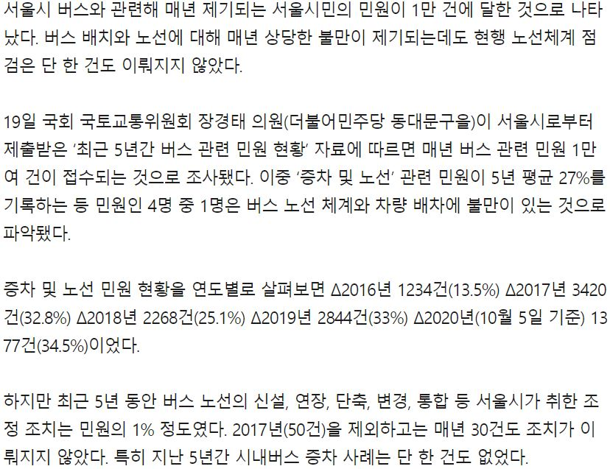
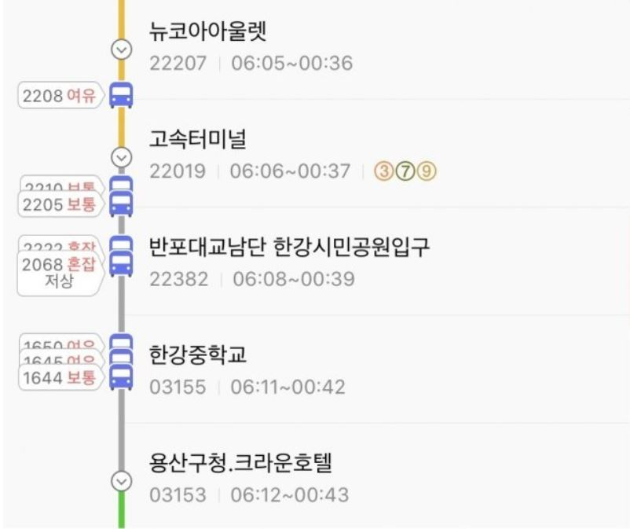
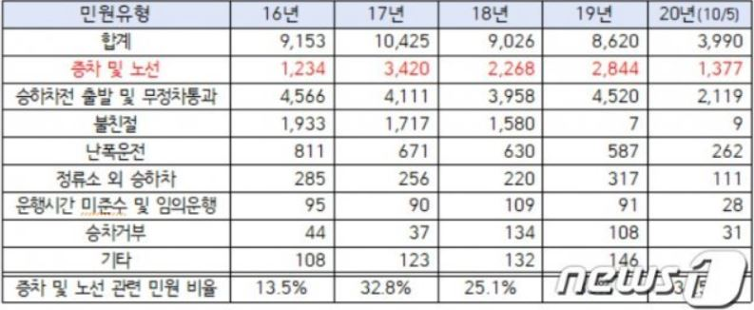
주제 선정 이유
최근 5년 간 서울시 버스 관련 주요 유형별 민원건수 (동아, 2020)

Slide 4
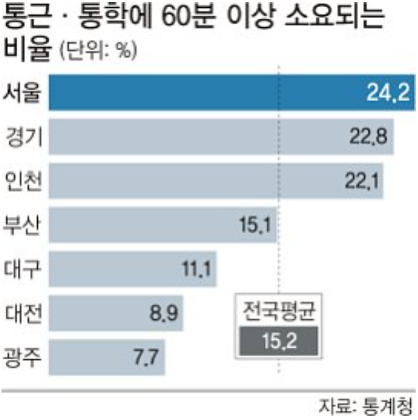
문제점 파악 (1)
교통 혼잡 비용 증가
삶의 질 저하
자가용 / 택시 이용
통근ㆍ통학시간 증가
버스 수입 감소
버스 수익 감소

Slide 5
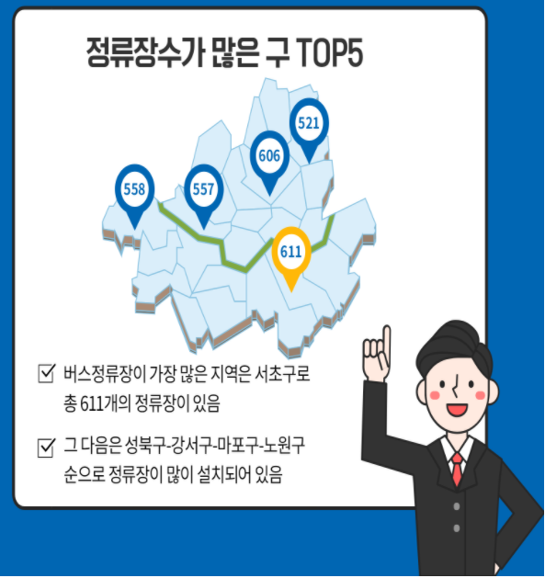
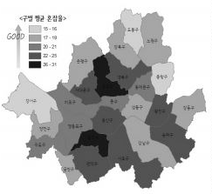
문제점 파악 (2)
비효율적인 버스 노선 체계
일부 지역에 불필요하게
노선이 쏠림
버스 수입 감소
운송수입
비대칭
일부 시민들 버스
이용성 불평등

Slide 6
목표
서울시 열린 데이터 광장 및 공공 데이터 포털의 자료를 분석
서울시 지역별 버스 이용 취약 지역구 파악

Slide 7
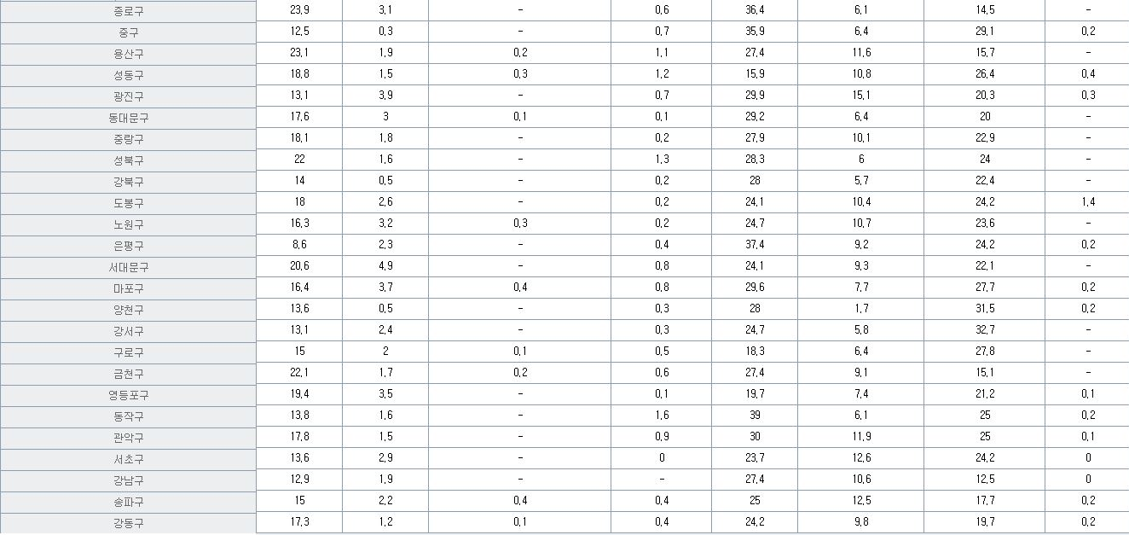
데이터 1
<출처 : 서울시 열린데이터 광장 – 서울시 통근 통학시 이용하는 교통수단>
버스 이용률 대비 택시 및 자가용 비율 파악

Slide 8
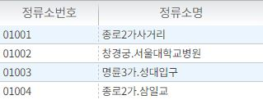
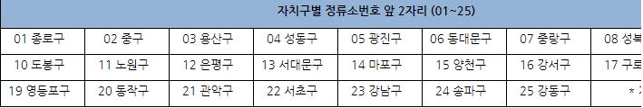
데이터 2-1
< 지역별 정류소 번호 >
<출처 : 서울시 열린데이터 광장 – 서울특별시 버스장류장 위치정보>
< 정류소 고유번호 >
서울시 지역별 정류장 개수 파악

Slide 9



데이터 2-2
<출처 : 공공데이터 포탈 – 버스노선별_정류장별_시간대별_승하차 인원정보>
지역별 출퇴근 시간 승하차 인원 파악

Slide 10
Q & A

